Slide 1
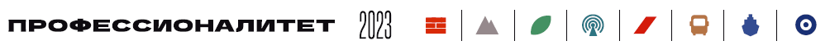






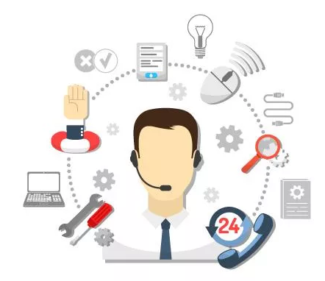

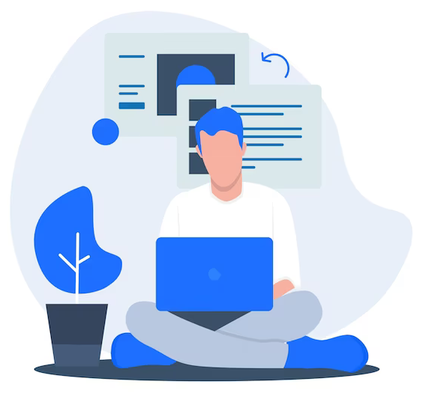





КАРЬЕРНАЯ КАРТА
ОПЕРАТОРА ИНФОРМАЦИОННЫХ СИСТЕМ И РЕСУРСОВ
09.01.03 Оператор информационных систем
и ресурсов
ТУЛА
40000
Средний уровень зарплаты по региону
ЧЕМУ НАУЧИМ
оформление и компоновка технической документации;
техническая обработка и размещение информационных ресурсов на сайте;
подготовка интерфейсной графики;
подготовка, техническая обработка и размещение контента электронного документооборота.
Руководитель организации
45 лет
Руководитель
IT-отдела
35 лет
Руководитель группы технической поддержки
30 лет
более 120000
Специалист отдела по поддержке пользователей
22 года
Системный администратор
25 лет
110000 - 120000
Оператор информационных систем
и ресурсов
18 лет
110000
90000 - 100000
Студент
16 лет
1 г. 10 мес.
50000 - 80000
30000 - 40000
ГПОУ ТО «Тульский государственный технологический колледж»
г. Тула, ул. 7-ой Полюсный проезд, д. 16
+7(4872)39-19-00
https://www.tgtk-tula.ru
ПОЧЕМУ ВЫБИРАЮТ ПРОФЕССИОНАЛИТЕТ
После окончания
обучения ты получишь
Ведущий системный интегратор в сфере снабжения высокотехнологичным оборудованием государственных и корпоративных заказчиков, построения систем безопасности, автоматизации, создания веб-приложений и мультимедиа-решений
Предоставляет профессиональные эффективные и рациональные решения в области информационных технологий и безопасности, тем самым способствуют повышению комфорта и благосостояния граждан и росту национальной экономики.
Практикоориентированное обучение на современном оборудовании
Диплом с присвоением квалификации «Оператор информационных систем и ресурсов»
Работа на современном оборудовании с прикладным программным обеспечением

